Slide 1
AKTUÁLNÍ_STAV_ZOPDS_
JAN_PETR_

Slide 2
AGENDA_
ROADMAP
Samoobslužné portály
Plnění Katalogu služeb
Sdílení dat
Samospráva
Využití umělé inteligence
Spolupráce

Slide 3
RoadMap_implementace_ZoPDS
5.
Milník 1.2.2025
4.
3. Etapa 1.1.- 30.6.2024
Mapování služeb z Katalogu na jednotlivá OVM
Finalizace textů pro přenesenou působnost
Implementace místních poplatků
4. Etapa 1.7.- 31.12.2024
Finální verze PVS/PO
Životní situace
90% digitalizovaných služeb alespoň pro přenesenou působnost
3.
2.
2. Etapa 1.10.-31.12.2023
Finalizace výkladů, rozhraní
Finalizace služeb pro přenesenou působnost
Místní poplatky
Plnění katalogu služeb
Analýza dostupných dat v RPP
1. Etapa 1.4.- 30.9.2023
Přípravné práce
Revize stavu
Setkání s hlavním aktéry
Zahájení páce pracovního týmu
1.

Slide 4
Co_se_podařilo?
Zvýšit prioritu ZoPDS
  Spolupráce AKČR, SMOČR, tlak od obcí (původně chtěly posun)
Krizový plán - minimální požadavky z hlediska uživatele
  Samoobslužný portál, elektronický formulář, předvyplnění dat
Akcelerovat spolupráci na PPDF
  Spolupráce s Autocont, testovací prostředí, 10 x rychlejší proces
Nastavit metriky, které kontrolujeme každý měsíc
  Popisy, portály, formuláře
Řešení konkrétních problémů
  Obslužné kanály, notifikace, archi.gov.cz
Notes:
Tomáš Rutrle Aricoma, KOMIX (53:42)
Projekty
Zaregistrovaný
Z čeho se platí
Vysoutěžené dodavatele
Priorita 15 stupňů pod nulou – diky tomu ze mame metriky a ze se ucastni AKCR, SMOCR, niko nerika ze se to ma posunout, ted jsme na 0
Režim krizového řízení - mame systém krizoveho rizeni, popisy, potreby,
Každý týden se budeme ptát
Vlasta Palata Autocont (1:03:47)
Roadmapa – klíčové body – TODO: je třeba zpresnit, do vetsiho detailu
Frontendové věci – propojený datový fond!!!!! - větší problém!!!! - Intenzivne resime x10
Pavel Prchal Gordic
Infrastruktura, podpisy,
Aleš Kučera NewPS (1:10:10)
Nasekat na funkční celky, jednotlivé soutěže, rozdělte to
vypište to jako soutěž o návrh, soutěžní dialog – dejte jim za to peníze
Kam se vrací – zpětný kanál !!!!! – notifikace
Poplatky a jak řešit kolky
Tomáš Lechner TRIADA
Spousta malých bolístek
Rešerše bolístek - řešíme ZoPDS pracovní týmy (příklady)
Roman Zemánek ICZ (1:22:24)
Peníze v plánu obnovy jsou
Portály známe!!!!
Krizový plán – my máme od září účinnost zákona, vybereme věci na které dosáhneme, dokážeme je vyčerpat, půjdeme po samosprávách, nejefektivnější věci!!!!
Martin Mesršmíd (DIA)
Pokusím se do příště dodat lepší časový plán

Slide 5
Projekty_ZoPDS

Slide 6
Projekty_ZoPDS
M 5.1. Evidence služeb v Katalogu služeb 98%
M 5.2 : Popis služeb v Katalogu služeb 52%
M 5.3 : Mapování datových potřeb 5%
M 5.4 : Samoobslužné portály 45% *)
M 5.5 : Zpřístupňování dat 10% *)
M 5.6 : Zveřejňování formulářů 5%
*) Procenta jsou stanovena základě kvalifikovaného odhadu

Slide 7
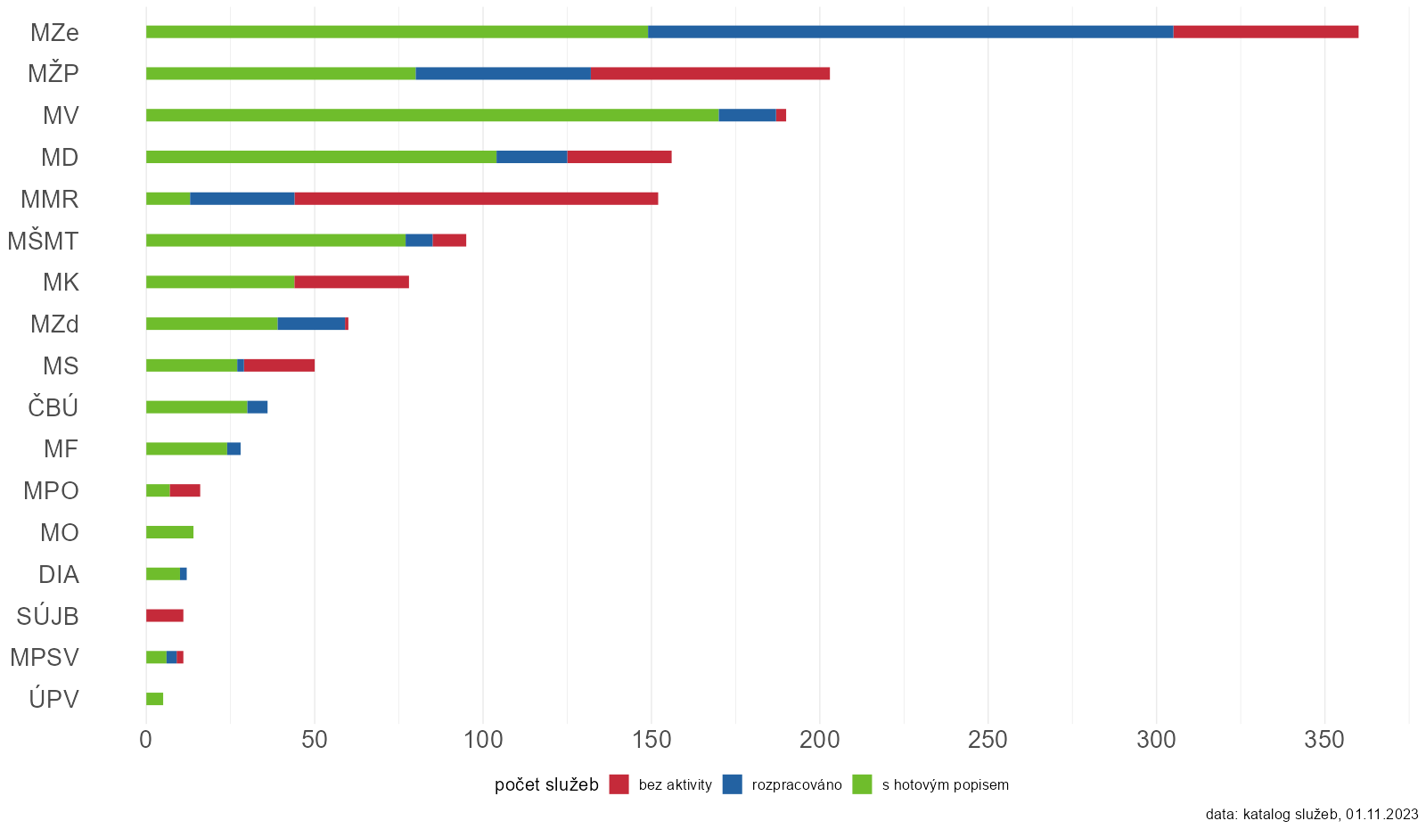
Stav_zpracování_popisů_služeb – přenesená_působnost
Jak číst graf?
Všechny rezorty by měly mít kompletně splněno (zelená)

Slide 8
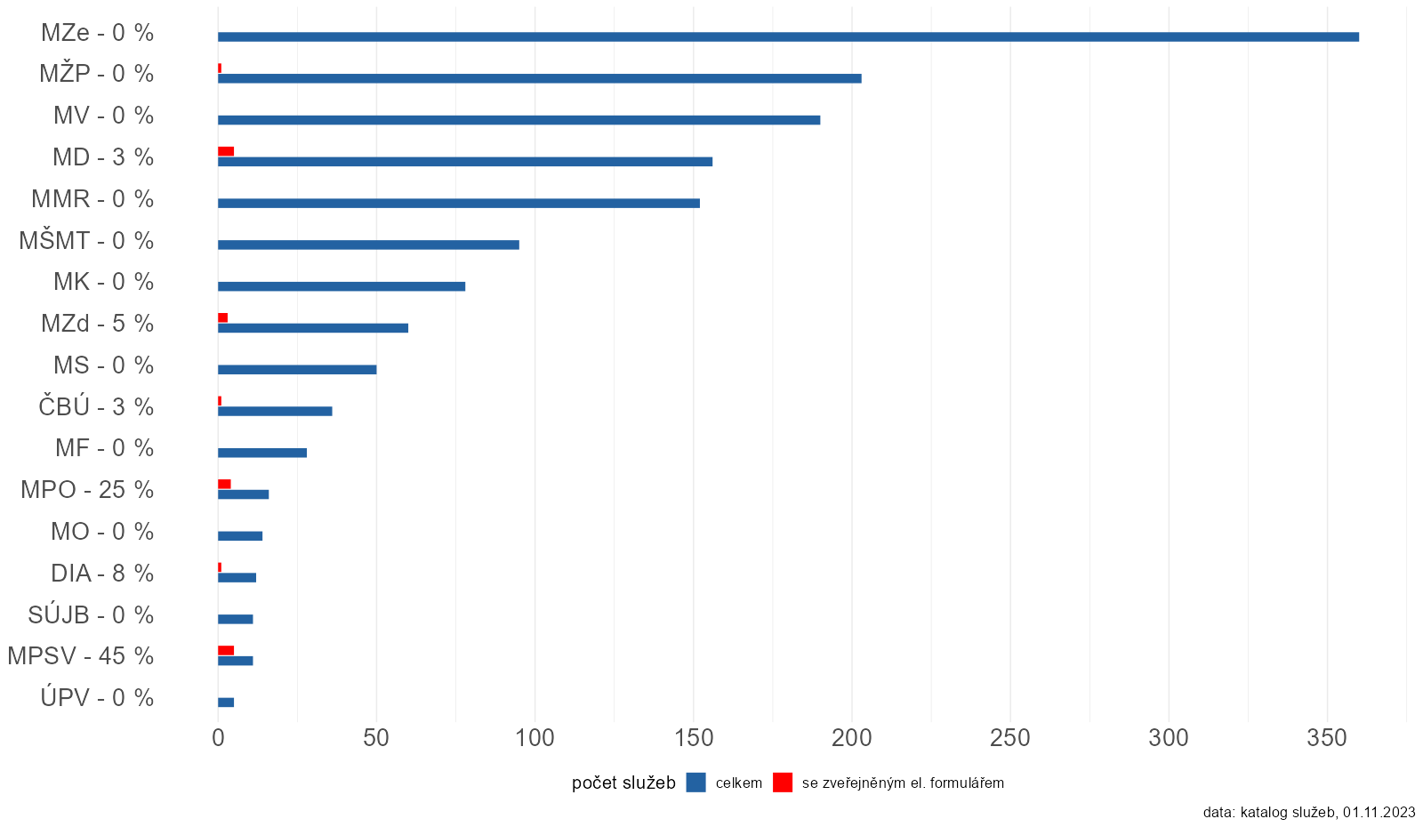
Stav_zveřejňování_el._formulářů – přenesená_působnost
Jak číst graf?
Všechny rezorty by měly zveřejňovat alespoň polovinu (50 %)
Číslo za zkratkou rezortu uvádí % zveřejněných el. formulářů

Slide 9
Posun_za_měsíc_říjen_2023
+166
nových popisů na gov.cz
+239
popisů v přípravě
+36
zveřejněných formulářů
+5
zaměstnanců do týmu katalogu

Slide 10
Samoobslužné_portály_

Slide 11
Checklist_pro_samoobslužné_portály_
100% Již provozujeme
80% Implementujeme
60% Máme vysoutěžený a připravujeme realizaci
40% Probíhá výběrové řízení
20% Máme podklady pro výběrové řízení a budeme ho zadávat
10% Připravujeme zadání pro výběrové řízení
0% Zatím nepřipravujeme
Samoobslužný portál:
ZoPDS, § 4 Právo činit digitální úkon (1) Uživatel služby má právo činit digitální úkon vůči orgánu veřejné moci prostřednictvím d) informačního systému veřejné správy umožňujícího prokázání totožnosti uživatele služby s využitím elektronické identifikace, autorizaci digitálního úkonu uživatelem služby a zpětné prokázání projevu vůle uživatele služby učinit digitální úkon

Slide 12
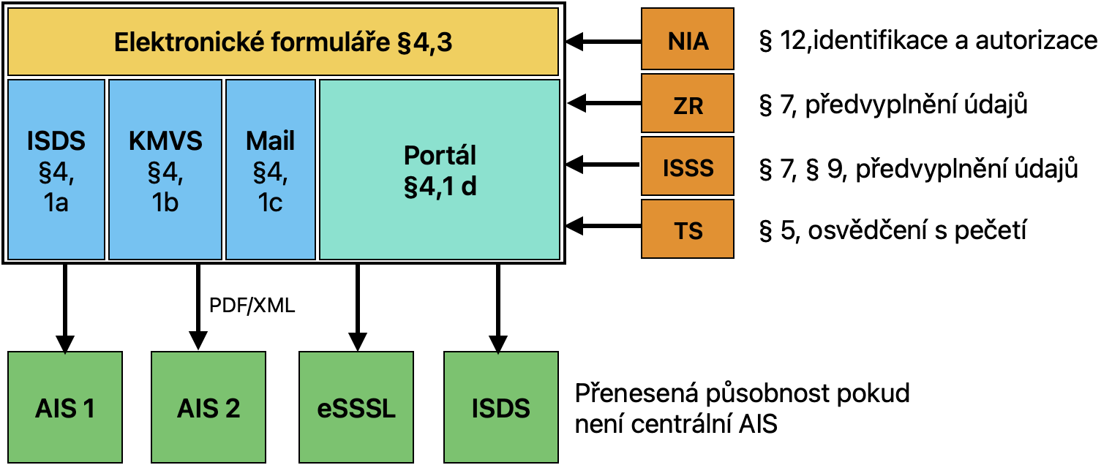
Samoobslužný_portál_

Slide 13
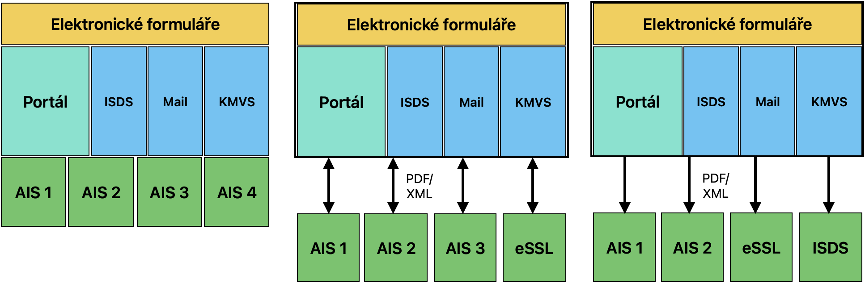
Alternativy_řešení_
Ideální řešení
Plné propojení na úrovni procesů (BPMN, MS Automate)
Integrované řešení
Samoobslužné portály obousměrně propojené s AIS
Minimální řešení
Samoobslužné portály s elektronickými formuláři

Slide 14
Sdílení_dat_

Slide 15
Plán_pro_sdílení_dat_

Slide 16
Stav_zpracování
6 %
ÚSÚ má analýzu
23 %
agend pracuje na evidenci údajů v RPP

Slide 17
Samospráva_

Slide 18
Požadavky_
Výběr správného úřadu
  Občan musí být schopný jednoduše vybrat úřad, který v přenesené působnosti řeší příslušnou agendu
USE Case pro podání včetně dopadu na do spisové služby
  Nové AIS zprovozňované pro digitální služby velmi často zcela ignorují požadavek na ukládání všech dokumentů ve spisové službě. To vede k tomu, že digitalizované agendy jsou náročné na dodatečnou evidenci nebo jsou vedeny v rozporu s legislativou
Metadata pro spisové služby
  Aby mohlo probíhat automatizované přijímání dokladů na úrovni spisových služeb nebo agendových informačních systémů je potřeba standardizovat data na vstupu

Slide 19
Dotazy_MŽP_

Slide 20
Dotazy MŽP (30000 uživatelů)
1. Žádám o doložení právního předpisu nebo o doložení faktu, že výkon působnosti vyžaduje prokázání totožnosti fyzické osoby.
  § 2 zákona č. 250/2017 Sb., o elektronické identifikaci vyžaduje, aby veškeré prokazování totožnosti s využitím elektronické identifikace probíhalo pouze prostřednictvím tzv. kvalifikovaných systémů elektronické identifikace. Tyto kvalifikované systémy jsou součástí služby, která se jmenuje Identita občana. Pro osoby vykonávajíc roli (úřední osoby) je k dispozici tzv. autentizační systém dle § 56a zákona č. 111/2009 Sb., o základních registrech. Tento autentizační systém taktéž umožňuje prokázat totožnost pomocí Identity občana.
  Pokud je uživatelem právnická osoba, je nezbytné, aby se za ni prokazovala osoba fyzická, která má za osobu právnickou oprávnění jednat.
  Systémy MŽP pro potřebu vyřizování služeb potřebují prokazovat totožnost uživatele, jde tedy o požadavek z výkonu působnosti.
2. Identitu občana nemám a nebudu si ji zřizovat, takovou povinnost jako občan nemám, jak se mám nadále přihlašovat?
  Identita občana je název služby. Tato služba realizuje povinnost plynoucí z § 2 zákona č. 250/2017 Sb., o elektronické identifikaci. A pokud některý úřad poskytuje službu, která vyžaduje prokázání totožnosti s využitím elektronické identifikace, není možné využívat nic jiného. Uživatelé jsou tedy touto povinností nuceni pro využití služby požívat Identitu občana.

Slide 21
Dotazy MŽP (30000 uživatelů)
3. Nebudu identitu občana využívat v rámci plnění pracovních povinností. Z jakého důvodu by řadoví zaměstnanci měli používat Identitu občana pro plnění zákonných povinností svého zaměstnavatele? Proč není dostačující současný způsob přihlašování do systémů CRŽP? Proč je zásadní znát totožnost ohlašovatele/zaměstnance právnické osoby při takových úkonech jako je ohlášení produkce odpadů?
  Důvody povinnosti využití Identity občana jsou popsány výše. Současný způsob prokázání totožnosti je nedostatečný, protože nejde o kvalifikovaný systém elektronické identifikace a je tedy v rozporu s § 2 zákona č. 250/2017 Sb., o elektronické identifikaci.
  Potřeba prokázání totožnosti musí vyplývat z agendových předpisů MŽP nebo výkonu působnosti.
4. Do SEPNO ohlašuje automatizovaně ze SW přes účet, který jsme si zřídili jako systémový (tzn. pro komunikaci systém-systém), vztahuje se povinnost i na tyto účty? Lze i nadále využívat přihlašování přes Jméno + Heslo + 2. faktor?
  Není-li nutné prokazovat totožnost, tak není povinnost využívat službu Identity občana. Komunikace mezi systémy nevyžaduje prokazování totožnosti, ovšem když je potřeba například zřídit danou komunikace (vystavení či evidence systémového certifikátu) je nutné tuto službu obsloužit s prokázanou totožností.

Slide 22
Využití_umělé_inteligence_

Slide 23
Využití_umělé_inteligence_pro_
DEPO_3_
V současné době připravujeme v rámci ZoPDS projekt pro využití AI v legislativě.
Cílem projektu je Prove of Concept aplikace automatické AI analýzy zákonů/vyhlášek zaměřené na identifikaci míst, které by mohly být v rozporu s digitálním přístupem k službám státu a ověření její přesnosti (občan se musí dostavit osobně, musí předložit doklady, doplnit údaje).
V podstatě chceme do AI načíst všechny platné právní předpisy a následně formou vhodně zvolených dotazů najít místa, která jsou v rozporu se ZoPDS.
AI by pak měla navrhnout změnu těchto zákonů v paragrafovém znění k připomínkovému řízení – v podstatě DEPO 3.

Slide 24
Spolupráce_

Slide 25
Spolupráce_
Nabídka Samoobslužných portálů a elektronických formulářů
  Portály občanů
Mapování požadavků na data
  Nejsou dostupná data, informujte nás
Metadata pro elektronické formuláře
  Automatizace na straně spisové služby

